Slide 1
Тема 3.1. б
Управление роботами с помощью микроконтроллеров, программирование

Slide 2
Среда программирования микроконтроллеров
Среда программирования напрямую зависит от вида выбранного микроконтроллера. Универсальных сред программирования практически не существует, так как каждый вид микроконтроллеров имеет свою индивидуальную структуру и процесс записи программы в память. К этой категории можно отнести графическую среду FlowCode. Это практически единственная среда, позволяющая программировать сразу несколько видов микроконтроллеров PIC, AVR, ARM и др.

Slide 3
Мы будем пользоваться возможностями микроконтроллерной платформы Ардуино.

Slide 4
Микроконтроллерная платформа Ардуино
Arduino – это инструмент для проектирования электронных устройств (электронный конструктор) более плотно взаимодействующих с окружающей физической средой, чем стандартные персональные компьютеры, которые фактически не выходят за рамки виртуальности. Это платформа, предназначенная для «physical computing» с открытым программным кодом, построенная на простой печатной плате с современной средой для написания программного обеспечения

Slide 5
Программная часть Ардуино состоит из интегрированной программной среды (IDE), позволяющей писать, компилировать программы, а также загружать их в аппаратуру.

Slide 6
Аппаратная часть представляет собой электронные платы с микроконтроллером, сопутствующими элементами (стабилизатор питания, кварцевый резонатор, блокировочные конденсаторы и т.п.), портом для связи с персональным компьютером, унифицированными разъемами для сигналов ввода-вывода.

Slide 7
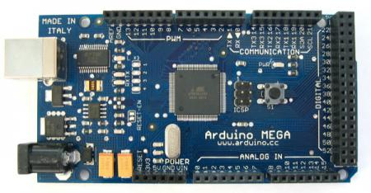
Плата Arduino Mega

Slide 8
Конструктор Arduino состоит из плат управления и плат расширения. Они обязательно могут механически совмещаться с помощью унифицированных разъемов. Платы управления содержат микроконтроллер, который подает на выводы платы управляющие импульсы. Программируется он от компьютера через кабель USB с помощью среды программирования Arduino.

Slide 9
В платах Ардуино используются микроконтроллеры Atmel AVR с прошитым в них загрузчиком. С помощью загрузчика записывается программа в микроконтроллер из персонального компьютера без применения аппаратных программаторов.

Slide 10
Структура программы Ардуино
Код программы традиционно называется sketch.
При открытии среды программирования появляется стандартный интетфейс

Slide 11
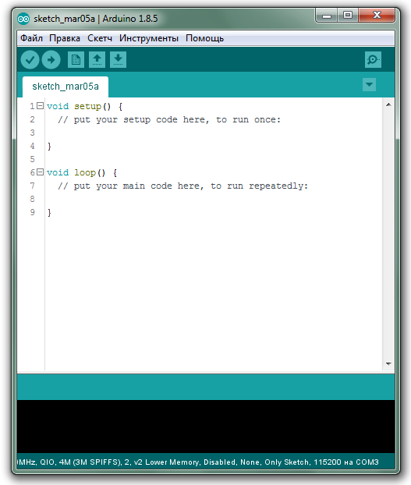

Slide 12
У скетча есть два основных блока: setup() и loop(). Первый блок операторов автоматически вызывается после включения/сброса микроконтроллера. В нём происходит инициализация портов и различных модулей, систем. Блок loop() вызывается в бесконечном цикле на протяжении всей работы микроконтроллера. Это аналог бесконечного цикла while (1), используемого при программировании микроконтроллеров на языке С.

Slide 13
Порты — неотъемлемая часть любого микроконтроллера. Через них происходит взаимодействие микроконтроллера с внешними устройствами. С программной стороны порты называются пинами. Любой пин может работать в режиме входа (для дальнейшего считывания напряжения с него) или в режиме выхода (для дальнейшей установки напряжения на нём).

Slide 14
Любой пин работает с двумя логическими состояниями: LOW и HIGH, что эквивалентно логическому нулю и единице соответственно. У некоторых портов есть встроенный АЦП, что позволяет считывать аналоговый сигнал со входа (например, значение переменного резистора). Также некоторые пины могут работать в режиме ШИМ (англ. PWM), что позволяет устанавливать аналоговое напряжение на выходе. Обычно функциональные возможности пина указываются на маркировке самой платы.

Slide 15
Функции
Функции являются особенностью Ардуино, поскольку многие унифицированы под стандартные алгоритмы, например, при использовании ШИМ, которые используются при работе микроконтроллера в составе встраиваемой системы.
Фактически язык Ардуино Processing Wiring - это набор библиотек этих функций. При программировании нужно не забывать только ссылки на нужные библиотечные файлы командой
#include name.h
где name – имя библиотечного файла нужной функции.

Slide 16
Функции позволяют выполнять одни и те же действия с разными данными. У функции есть:
имя, по которому ее вызывают;
аргументы – данные, которые функция использует для вычисления;
тип данных, возвращаемый функцией.
Описывается пользовательская функция вне функций setup() и loop().
void setup() {
// код выполняется один раз при запуске программы
}
void loop() {
// основной код, выполняется в цикле
}
// объявление пользовательской функции с именем functionName
type functionName( type argument1, type argument1, … , type argument)
{
// тело функции
return();
}

Slide 17
Помимо использования унифицированных функций, код которых написан на языке С, написание скетча производится полностью на языке С.
Существуют определенные традиции при написании имен:

Slide 18
Имена, представляющие типы данных, должны быть написаны в смешанном регистре. Первая буква имени должна быть заглавная (верхний регистр).
Signal, TimeCount
Переменные должны быть записаны именами в смешанном регистре, первая буква строчная (нижний регистр).
signal, timeCount

Slide 19
Константы должны быть записаны в верхнем регистре. В качестве разделителя нижнее подчеркивание.
MAX_TEMP, RED
Методы и функции должны быть названы глаголами, записанными в смешанном регистре, первая буква в нижнем регистре.
getTime, setTime

Slide 20
Функции управления вводом/выводом.
Для работы с цифровыми выводами в системе Ардуино есть 3 встроенные функции. Они позволяют установить режим вывода, считать или установить вывод в определенное состояние. Для определения состояния выводов в этих функциях используются константы HIGH и LOW, которые соответствуют высокому и низкому уровню сигнала.

Slide 21
pinMode(pin, mode)
Устанавливает режим вывода (вход или выход).
Аргументы: pin и mode.
pin – номер вывода;
mode – режим вывода. mode = INPUT вывод определен как вход, подтягивающий резистор отключен
mode = INPUT_PULLUP вывод определен как вход, подтягивающий резистор подключен
mode = OUTPUT вывод определен как выход

Slide 22
digitalWrite(pin, value)
Устанавливает состояние выхода (высокое или низкое).
Аргументы pin и value:
pin – номер вывода;
value – состояние выхода. value = LOW устанавливает выход в низкое состояние
value = HIGH устанавливает выход в высокое состояние

Slide 23
digitalRead(pin)
Считывает состояние входа.
Аргументы: pin - номер вывода.
Возвращает состояние входа: digitalRead(pin) = LOW низкий уровень на входе
digitalRead(pin) = HIGH высокий уровень на входе

Slide 24
Директива #define определяет идентификатор и последовательность символов, которая подставляется вместо идентификатора, каждый раз, когда он встречается в тексте программы.
В общем виде она выглядит так:
#define имя последовательность_символов
Если в программе напишем:
#define LED_PIN 13 // номер вывода светодиода равен 13 на плате Ардуино (это нужно отслеживать по принципиальной схеме),
то каждый раз, когда в программе встретится имя LED_PIN, при трансляции вместо него будет подставлены символы 13. Функция включения светодиода выглядит так:
digitalWrite(LED_PIN, HIGH);

Slide 25
Интернет источники: http://ec-skat.ru/service/Programmirovanie/YAziki_programmirovaniya
https://tproger.ru/curriculum/arduino-quick-start/
Посещено 27.02.2020
http://mypractic.ru/urok-4-osnovy-programmirovaniya-arduino-na-yazyke-c.html
Посещено 20.04.2020

